Slide 1
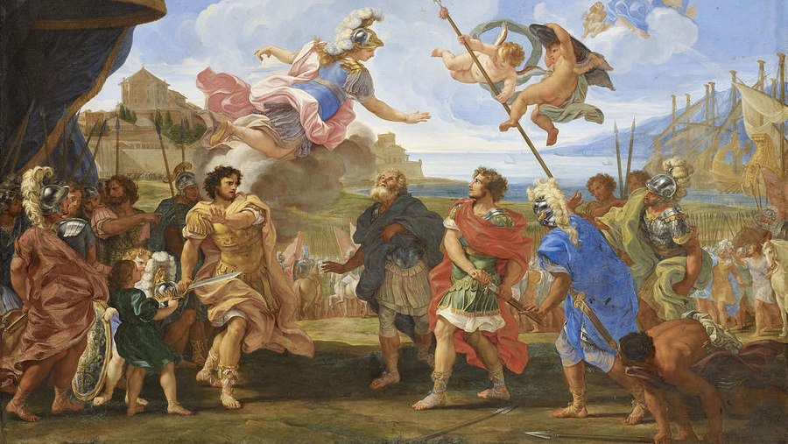
Homers iliade
Lektion 4
1. sang vv. 188-317
Øvelse med begreberne timé og géras
En lille parafrase-øvelse
Nye epos-genretræk: Theofani og formelvers
Nærlæsning af Nestors intervention, vv. 245-303

Slide 2
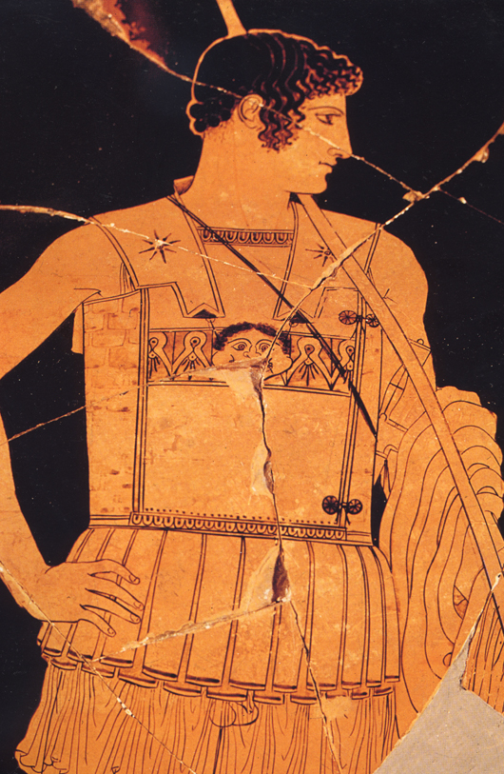
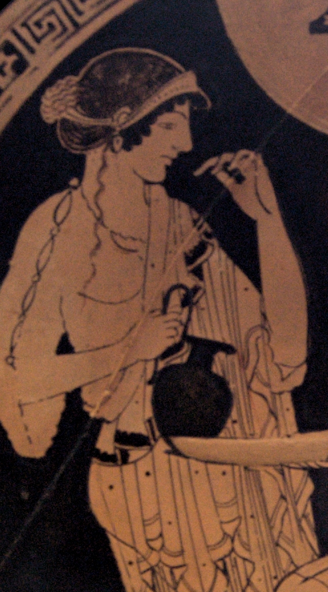
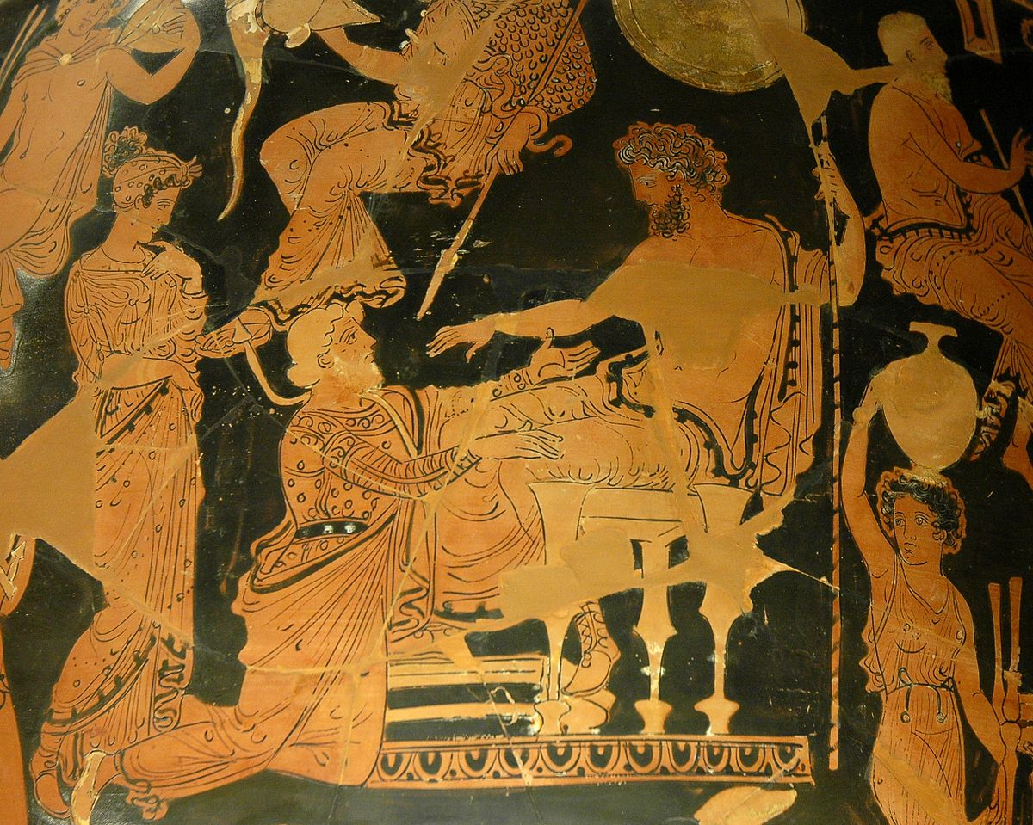
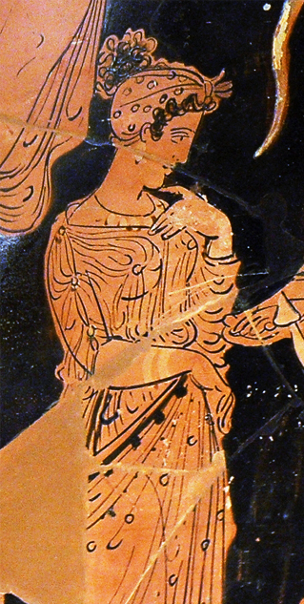
Øvelse med begreberne timé og géras
PARARBEJDE: Forklar hvad konflikten mellem Agamemnon og Achilleus går ud på. I skal inddrage begreberne timé og géras, som jeg gennemgik med jer i sidste lektion. Inddrag også karakterernes navne:
Achilleus
Briseïs
Chryses
Chryseïs
Agememnon

Slide 3
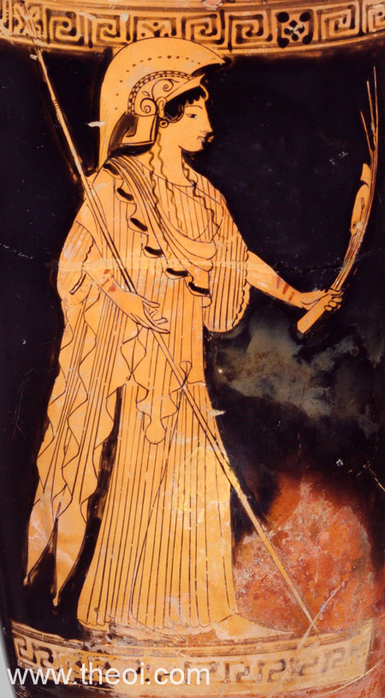
En lille parafrase-øvelse
Resume: Achilleus bliver så vred, at han overvejer at dræbe Agememnon, men visdommens gudinde Athene får ham fra det.
PARAFRASE
En parafrase en omskrivning af en tekst, som gengiver dens indhold, men med den skrivendes egne ord.
INDIVIDUEL LÆSNING + SKRIVEØVELSE (3 min.)
Læs Iliaden vv. 188-222 og parafraser Athenes tale til Achilleus vv. 207-214

Slide 4
Et par epos-genretræk
Theofaní
Formelvers
Når en guddom viser sig for et menneske.
Ordet kommer af de græske ord theos (gud) og phanein (at komme til syne)
Guderne optræder som regel i forklædning, når de interagerer med menneskene i Iliaden.
Når en gud vælger at vise sig i sin rigtige skikkelse, og mennesket genkender guden som det, den er, kaldes det en theofaní.
Homer genbruger ofte halve, hele eller flere af sine vers.
  1.195-96: ‘sendt af den liljearmede Here,
  som var dem begge to god og kered sig ligeligt om dem.’
  1.208-9: ‘sendt af den liljearmede Here,
  som er jer begge to god og kerer sig ligeligt om jer.’
Opstår, når den samme handling sker i teksten, og man ligeså godt kan gentage sig selv.
Ofte kan der i formelversene indsættes andre navne.
OPGAVE: Find flere eksempler på formelvers i den del af Iliaden, vi har læst indtil videre.

Slide 5
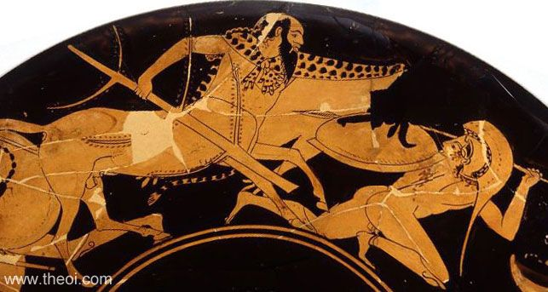
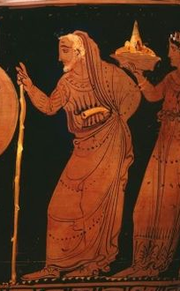
Nestors intervention, vv. 245-303:
Resume: Achilleus sværger, at der vil komme en dag, hvor Agamemnon vil komme til at savne ham. Nestor, den ældste af achaierne forsøger at berolige de to, men uden held.
GRUPPEARBEJDE:
Læs vv. 245-303 og besvar følgende spørgsmål:
Hvordan bliver Nestor beskrevet i
vv. 247-252?
Hvorfor mener Nestor, at Achilleus og Agamemnon skal stoppe med at skændes?
Hvilket formål har Nestors fortælling om alle heltene og kentaurerne i vv. 262-274?
Har Nestor held til at stoppe konflikten mellem Achilleus og Agamemnon?

